Slide 1
Jabatan Hal Ehwal Agama Terengganu
KHUTBAH MULTIMEDIA
Siri : 37 / 2024
9 Rabiulawal 1446 H : 13 September 2024
AKHLAK NABI SAW PEDOMAN UMMAH
http://e-khutbah.terengganu.gov.my

Slide 2
Pujian Kepada Allah SWT
الْحَمْدُ لِلّٰهِ
Segala puji-pujian hanya bagi Allah SWT

Slide 3
Syahadah
أَشْهَدُ أَنْ لَا إِلٰهَ إِلَّا اللهُ الْمَلِكُ الْحَقُّ الْمُبِينُ
وَأَشْهَدُ أَنَّ مُحَمَّداً َرَّسُولُ اللهِ صَادِقُ الْوَعْدِ الْأَمِينُ.
Aku bersaksi bahawa tiada Tuhan melainkan Allah, yang Maha Memiliki (segala kerajaan), lagi Maha Benar dan Maha Nyata, dan aku bersaksi bahawa Muhammad adalah utusan Allah yang menepati janji lagi amanah

Slide 4
Selawat Ke Atas Nabi Muhammad SAW
اَلَّلهُمَّ صَلِّ وَسَلِّمْ عَلَى سَيِّدِنَا مُحَمَّدٍ أَشْرَفِ الْأَنْبِيَاءِ وَالْمُرْسَلِين، وَعَلَى آلِهِ وَأَصْحَابِهِ وَمَنْ تَبِعَهم بإحْسَانٍ إلى يَوْمِ الدِّينِ
Ya Allah, selawat dan salam ke atas junjungan kami Muhammad, semulia-mulia nabi dan rasul, dan ke atas keluarga Baginda, para Sahabat serta orang yang mengikuti mereka secara baik sehinggalah hari kiamat

Slide 5
Pesanan Takwa
اِتَّقُوا اللهَ
“Bertaqwalah kepada Allah”

Slide 6
TAJUK KHUTBAH HARI INI
AKHLAK NABI SAW PEDOMAN UMMAH
9 RABIUAWAL 1446H / 13 SEPTEMBER 2024

Slide 7
Di antara perintah Allah SWT kepada kita adalah agar kita mengikuti Nabi Muhammad SAW yang telah dijadikan sebagai contoh teladan ikutan terbaik bagi umat manusia.

Slide 8
Firman Allah SWT
dalam surah al-Ahzab, ayat 21 :
Maksudnya : Demi sesungguhnya, adalah bagi kamu pada diri Rasulullah itu contoh ikutan yang baik, iaitu bagi orang yang sentiasa mengharapkan (keredaan) Allah dan (balasan baik) hari akhirat, serta ia pula menyebut dan mengingati Allah banyak-banyak (dalam masa susah dan senang).

Slide 9
Nabi Muhammad SAW adalah seorang hamba Allah yang amat bersyukur dan sentiasa beristighfar kepada Allah SWT.

Slide 10
Diriwayatkan oleh al Bukhari bahawa Saidatina Aisyah RA ketika melihat kedua kaki Baginda SAW membengkak kerana lama berqiyamul lail,
beliau bertanyakan : Kenapa Baginda SAW melakukan sedemikian sedangkan Allah SWT telah mengurniakan pengampunannya kepada Baginda SAW?

Slide 11
Rasulullah saw bersabda :
“Tidakkah patut aku menjadi hamba yang banyak bersyukur?!”

Slide 12
Sebagai seorang
PEMIMPIN UMMAT,
Baginda SAW memberikan kecaknaan yang terbaik kepada masyarakat sezamannya.

Slide 13
Baginda SAW sering kali keluar dan mendekati setiap peringkat masyarakat, termasuklah golongan wanita yang kematian suami, anak-anak yatim dan golongan miskin.
Baginda SAW memenuhi jemputan, panggilan dan memenuhkan hajat keperluan mereka dengan seberapa mampu.

Slide 14
Bahkan, sifat perihatin Baginda SAW juga menjangkau kepada umatnya yang belum lagi hidup di zamannya.

Slide 15
Sabda Nabi SAW yang bermaksud:
“Aku amat berkeinginan jika dapat melihat saudara-saudaraku!”. Para Sahabatnya bertanya : Bukankah kami ini saudaramu? Baginda saw bersabda : “Kamu adalah sahabatku, tapi saudaraku adalah mereka yang belum hidup lagi di zaman ini dan aku mendahului menunggu mereka di kolamku’.
[Hadis riwayat al- Nasaie]

Slide 16
Pergaulan dalam kehidupan Baginda SAW pula tidak dibataskan kepada golongan dewasa sahaja,
bahkan Baginda SAW sering kali juga mendatangi dan mengucapkan salam kepada kumpulan belia dan kanak-kanak serta bergurau dengan mereka.
Kata-kata dan gurauan Baginda SAW adalah sentiasa benar dan menepati kehendak agama.

Slide 17
Baginda SAW juga adalah seorang yang amat berani, sangat lembut pekertinya, tidak mengeluarkan kata-kata yang kasar dan tidak tergesa-gesa.
Baginda SAW sentiasa memaafkan sebarang kesalahan para Sahabatnya, mendoakan mereka dan berinteraksi dengan pihak yang tidak beriman dengan penuh hikmah.
Ini adalah kerana Baginda SAW diberikan kurniaan budi pekerti yang amat tinggi lagi terpuji.

Slide 18
Firman Allah SWT
dalam surah al-Qalam, ayat 4 :
Maksudnya : Dan bahawa sesungguhnya engkau mempunyai akhlak yang amat mulia.

Slide 19
Firman Allah SWT
dalam surah al- Ahzab, ayat 40 :
Maksudnya : Bukanlah Nabi Muhammad itu (dengan sebab ada anak angkatnya) menjadi bapa yang sebenar bagi seseorang dari orang lelaki kamu, tetapi ia adalah Rasul Allah dan kesudahan segala Nabi-nabi. Dan (ingatlah) Allah adalah Maha Mengetahui akan tiap-tiap sesuatu.

Slide 20
Apabila Baginda SAW diberikan pilihan antara dua perkara, Baginda akan memilih yang paling ringan dan mudah diamalkan oleh umatnya, selama mana ia membawa kebaikan dan pahala, serta tidak memberi kemudharatan.

Slide 21
Baginda SAW amat terkenal dengan sikap dermawan dan kemurahan peribadinya. Kedermawanan Baginda SAW mengatasi tiupan angin yang berhembus.
Hatta Baginda SAW pernah memberikan permintaan seorang yang menuntutnya meskipun ia suatu yang amat besar.

Slide 22
Seorang Badawi mendatangi Baginda SAW meminta sejumlah besar bilangan kambing bagi menjinakkan dirinya terhadap Islam. Setelah diperkenan permintaannya, beliau mengucapkan :
Maksudnya : ‘Wahai kaumku, masuklah kalian ke dalam agama Islam, kerana Nabi Muhammad SAW memberikan sesuatu pemberian sebagaimana pemberian orang yang tidak takutkan kemiskinan.”
[Hadis riwayat Muslim]

Slide 23
Banyak lagi akhlak mulia Nabi SAW yang perlu ditelusuri melalui sirah Baginda SAW serta boleh ditauladani.
Sebagai pedoman, sebelum berakhirnya khutbah pertama pada hari Jumaat yang mulia ini, mimbar ingin menyeru semua jemaah agar memberikan perhatian kepada perkara berikut :

Slide 24
Pertama : Ajaran Islam yang dibawa oleh Nabi Muhammad SAW adalah ajaran yang paling mulia, indah, lengkap dan memberikan keadilan kepada semua pihak.

Slide 25
Kedua : Kewajipan umat setelah mengenal dan mencontohi Nabinya Muhammad SAW, mereka bertanggungjawab memperkenalkan Baginda SAW kepada masyarakat sekeliling yang bukan Islam.

Slide 26
Ketiga : Jadikan Nabi Muhammad saw sebagai qudwah hasanah, suri teladan dan mengikuti sunnah Baginda saw dalam setiap sudut kehidupan.

Slide 27
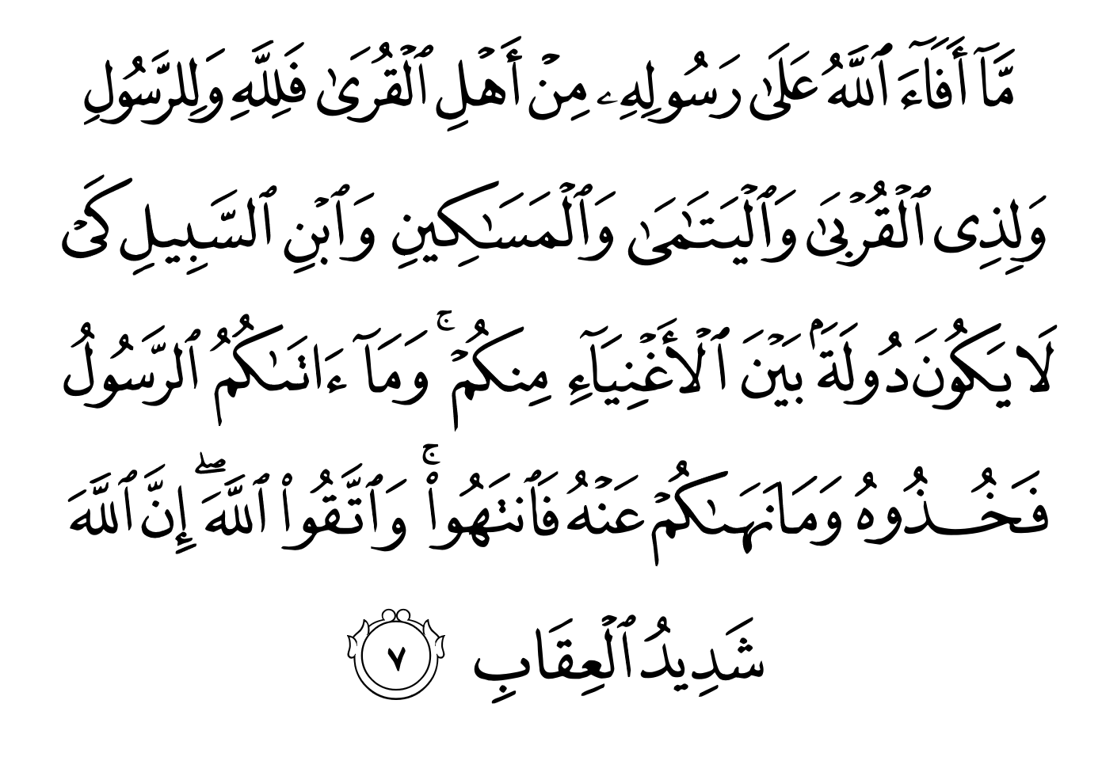
أعُوذُ بِاللهِ مِنَ الشَّيْطَانِ الرَّجِيمِ

Slide 28
Maksudnya: Apa yang Allah kurniakan kepada Rasul-Nya dari harta penduduk negeri dengan tidak berperang, maka adalah ia tertentu bagi Allah, dan Rasulullah, dan bagi kaum kerabat, anak-anak yatim, orang miskin serta orang musafir. Supaya harta itu tidak hanya beredar di antara orang kaya dari kalangan kamu. Apa jua yang dibawa oleh Rasulullah kepada kamu maka terimalah ia, dan apa jua yang dilarang kamu melakukannya maka patuhilah larangannya. Dan bertakwalah kamu kepada Allah; sesungguhnya Allah amatlah berat azab seksa-Nya.
(Surah Al-Hasyr : ayat 7 )

Slide 29
بَارَكَ اللهُ لِي وَلَكُمْ فِي الْقُرْآنِ الْعَظِيْمِ.
وَنَفَعَنِي وَاِيَّاكُمْ بِمَا فِيْهِ مِنَ الآيَاتِ وَالذِّكْرِ الْحَكِيْمِ.
وَتَقَبَّلَ مِنِّي وَمِنْكُمْ تِلاوَتَهُ اِنَّهُ هُوَ السَّمِيْعُ الْعَلِيْمُ.
أقُوْلُ قَوْلِي هَذا وَأَسْتَغْفِرُ اللهَ الْعَظِيْمَ لِيْ وَلَكُمْ
وَلِسَائِرِ الْمُسْلِمِيْنَ وَالْمُسْلِمَاتِ وَالْمُؤْمِنِيْنَ وَالْمُؤْمِنَاتِ
فَاسْتَغْفِرُوْهُ إنَّهُ هُوَ الْغَفُوْرُ الرَّحِيْمُ.

Slide 30
Doa Antara Dua Khutbah
آمِينَ ، يَا مُوَفِّقَ الطَّائِعِينَ
وَفِّقنَا لِطَاعَتِكَ أَجمَعِينَ
وَتُب عَلَينَا وَعَلَى المُسلِمِينَ
وَاغفِر ذَنبَ مَن يَقُولُ: «أَستَغفِرُ اللهَ» العَظِيمَ
وَنَستَغفِرُ اللهَ

Slide 32
Pujian Kepada Allah S.W.T.
الْحَمْدُ لِلّٰهِ
Segala puji-pujian hanya
bagi Allah S.W.T.

Slide 33
Syahadah
وَأَشْهَدُ أَن لَّا إِلٰهَ إِلَّا اللهُ وَحْدَهُ لَا شَرِيْكَ لَهُ، وَأَشْهَدُ أَنَّ سَيِّدَنَا مُحَمَّدًا عَبْدُهُ وَرَسُوْلُهُ.
Dan aku bersaksi bahawa sesungguhnya tiada tuhan melainkan Allah, Yang Maha Esa, tiada sekutu bagi-Nya, dan juga aku bersaksi bahawa junjungan kami (Nabi) Muhammad (S.A.W) hamba-Nya dan rasul-Nya.

Slide 34
Selawat Ke Atas
Nabi Muhammad S.A.W
اللّٰهُمَّ صَلِّ وَسَلِّمْ وَبَارِكْ عَلَى سَيِّدِنَا مُحَمَّدٍ، وَعَلَى آلِهِ وَأَصْحَابِهِ أَجْمَعِيْنَ.
Ya Allah, cucurilah rahmat, kesejahteraan dan keberkatan ke atas junjungan kami (Nabi) Muhammad (S.A.W) dan ke atas keluarganya dan sekalian para Sahabatnya.

Slide 35
Seruan Takwa
اتَّقُوا اللهَ فَقَدْ فَازَ الْمُتَّقُوْنَ
Bertakwalah kepada Allah dengan sebenar-benarnya, sesungguhnya berjayalah orang-orang yang bertaqwa.

Slide 36
SERUAN KHATIB
Khatib menyeru kepada sidang jumaat sekalian, marilah sama-sama kita imarahkan masjid ini dengan menunaikan solat berjemaah. Sesungguhnya solat berjemaah mempunyai banyak fadhilat dan hikmahnya.

Slide 37
SERUAN KHATIB
Justeru, janganlah tuan-tuan menangguh-nangguhkan untuk datang ke masjid. Bawalah anak-anak kita, ajaklah jiran tetangga dan ahli qaryah kita untuk sama-sama mengimarahkan masjid ini.

Slide 38
SERUAN KHATIB
Mudah-mudahan usaha kita ini mendapat rahmat, keampunan dan keredhaan daripada Allah di dunia dan akhirat.

Slide 39
SERUAN KHATIB
Begitu juga, marilah kita memperbanyakkan ucapan selawat dan salam kepada Rasulullah SAW sebagaimana firman Allah dalam surah al-Ahzab ayat 56 :

Slide 40
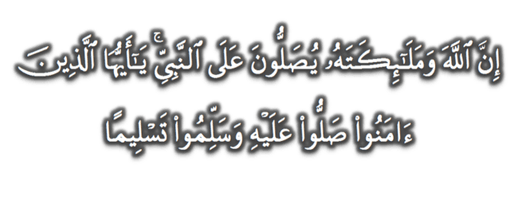
Seruan
Memperbanyakkan ucapan selawat dan salam kepada Rasulullah SAW
(Surah Al-Ahzab : Ayat 56)
“Sesungguhnya Allah Taala Dan Para MalaikatNya Sentiasa Berselawat Ke Atas Nabi (Muhammad).
Wahai Orang-orang Beriman! Berselawatlah Kamu
Ke Atasnya Serta Ucapkanlah Salam Sejahtera Dengan Penghormatan Ke Atasnya Dengan Sepenuhnya”.

Slide 41
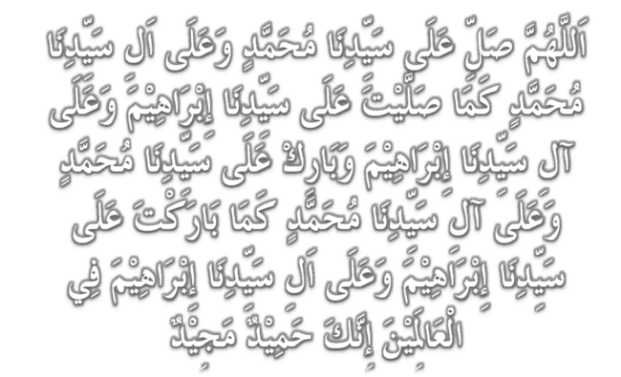
Selawat

Slide 42
DOA
اللّٰهُمَّ اغْفِرْ لِلْمُؤْمِنِيْنَ وَالْمُؤْمِنَاتِ، وَالمُسْلِمِيْنَ وَالْمُسْلِمَاتِ الأَحْيَاءِ مِنْهُمْ وَالأَمْوَات،
إِنَّكَ سَمِيْعٌ قَرِيْبٌ مُجِيْبُ الدَّعَوَات.
اللّٰهُمَّ ادْفَعْ عَنَّا الْبَلاءَ وَالْوَبَاءَ وَالْفَحْشَاءَ
مَا لا يَصْرِفُهُ غَيْرُكَ

Slide 43
DOA
اللّٰهُمَّ إِنَّا نَعُوذُ بِكَ مِنَ البَرَصِ وَالْجُنُونِ وَالْجُذَامِ وَمِن سَيِّئِ الأَسْقَامِ.
اللّٰهُمَّ اشْفِ مَرْضَانَا وَارْحَمْ مَّوْتَانَا، وَالْطُفْ بِنَا فِيمَا نَزَلَ بِنَا

Slide 44
Ya Allah…
Peliharakanlah
Kebawah Duli Yang Maha Mulia Raja Kami
Al-Wathiqu Billah Sultan Mizan Zainal Abidin Ibni Al-Marhum Sultan Mahmud
Al-Muktafi Billah Shah,
Limpahkanlah RahmatMu Untuk Baginda,
Juga Untuk Sultanah Nur Zahirah
Sultanah Terengganu
Dan Peliharakanlah Putera Puteri,
Ahli Keluarga, Keturunan dan Kerabat Baginda

Slide 45
Ya Allah…
Peliharakanlah Para Ulama’,
Semua Pembesar, Hakim-Hakim,
Pegawai Kerajaan dan Rakyat Jelata Baginda
Dari Kalangan Orang Islam dan
Mereka Yang Beriman Lelaki dan Perempuan
Di Dunia dan Akhirat Dengan Segala RahmatMu,
Wahai Allah Yang Maha Penyayang.
Ya Allah…
Peliharakanlah Juga Raja Muda Kami
Tengku Muhammad Ismail Ibni
Al-Wathiqu Billah Sultan Mizan Zainal Abidin

Slide 46
DOA
اللَّهُمَّ أَعِزَّ الإِسْلاَمَ وَالْمُسْلِمِيْنَ، وَأَذِلَّ الْمُعْتَدِيْنَ الظَّالِمِيْنَ، وَدَمِّرْ أَعْدَائَكَ أَعْدَاءَ الدِّيْنَ، وَانْصُرْنَا عَلَيْهِمْ يَا رَبَّ الْعَالَمِيْنَ
اللَّهُمَّ انْصُرْ إِخْوَانَنَا الْمُسْلِمِيْنَ وَالْمُجَاهِدِيْنَ فِيْ فَلَسْطِيْن وَفِيْ كُلِّ مَكَانٍ.

Slide 47
DOA …
Ya Allah,
Kami memohon hidayah dan petunjuk ke jalan kebenaran. Tetapkanlah iman kami di dalam agama-Mu. Basahilah lidah kami dengan bacaan al-Quran dan zikir kepada-Mu. Jadikanlah akhlak junjungan besar Nabi Muhammad SAW sebagai ikutan kami. Pereratkanlah hubungan sesama kami, saling bekerjasama dan bantu membantu dalam kebajikan dan taqwa.

Slide 48
DOA …
Ya Allah,
Jadikanlah negeri ini negeri yang aman, maju lagi diberkati. Bukakanlah pintu-pintu rezeki dari segala penjuru. Kurniakanlah kepada kami nikmat kesejahteraan yang berterusan. Jauhkanlah negeri kami ini daripada segala malapetaka, musibah dan apa jua kemurkaan-Mu.

Slide 49
DOA …
Ya Allah,
Anugerahkan pertolongan dan bantuanMu untuk saudara kami di Palestin. Berikanlah ketabahan dan kekuatan kepada mereka dalam menghadapi kekejaman rejim zionis. Peliharakanlah bumi Baitul Maqdis dan seluruh saudara kami di sana.
Amin Ya Rabbal alamin

Slide 50
DOA PENUTUP…
Kurniakanlah Kepada Kami Kebaikan Di Dunia Dan Kebaikan Di Akhirat Serta Hindarilah Kami Dari Seksaan Neraka

Slide 51
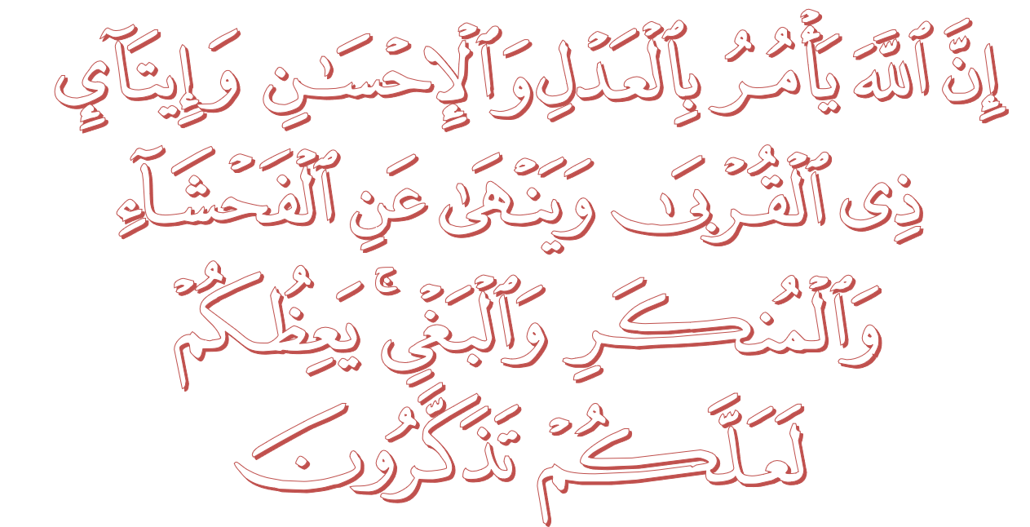
عِبَادَ اللهِ!

Slide 53
قُوْمُوْا إِلَى صَلاتِكُمْ،
يَرْحَمْكُمُ الله

